Slide 1
1/ BBV : Stelsel van baten en lasten
De financiËle administratie voor gemeenten

Slide 2
ADMINISTRATIE
Bedrijf ⬄ Overheid
VERSLAGGEVING
Boekwaarde ⬄ Marktwaarde

Slide 3
administratie

Slide 4
Raamwerk BBV
Het document: "Raamwerk BBV: stelsel van baten en lasten" draagt bij aan de versterking van de financiële functie van provincies en gemeenten. Samen met het Besluit begroting en verantwoording provincies en gemeenten, de Vraag- en Antwoordrubriek en de Notities van de commissie vormt zij een zelfstandig geheel; een eigenstandig kader.
Deze documenten zijn te zien als de tegenhangers van de regelgeving die leidend is voor de verslaglegging voor de private sector, te weten het Stramien voor de opstelling en vormgeving van jaarrekening, het Burgerlijk Wetboek 2, Titel 9 en de Richtlijnen voor de Jaarverslaggeving.
Het document bevat de principes die als uitgangspunt voor het BBV hebben gediend. De punten waarop de gemeenten verschillen van het bedrijfsleven - ook wel eigenheid genoemd - staan daarbij centraal.

Slide 5
woningbedrijf
Een BEDRIJF binnen het BESTUUR
Verhuur van woningen is een privaatrechtelijke, bedrijfsmatige, zakelijke activiteit Geen publiekrechtelijke, bestuurlijke activiteit zoals de gemeente verricht
Het BBV Stelsel Baten en Lasten is daarvoor uitdrukkelijk niet ontworpen en geschikt
Integendeel zelfs;
Het is ontworpen als tegenhanger van de verslaggeving voor de private sector
De verschillen met de private sector staan centraal
Binnen het BBV kan je geen deugdelijke administratie voeren voor een bedrijfsmatige activiteit.

Slide 6
jaarverslag
Waarde en vermogen

Slide 7
Economisch nut
Investeringen op de balans
Op de balans maken de investeringen deel uit van de vaste activa en wel het onderdeel materiële vaste activa. Volgens artikel 35 BBV worden deze investeringen als volgt op de balans opgenomen:
a. investeringen met een economisch nut;
Investeringen hebben een economisch nut indien ze verhandelbaar (Woning: verkoop) zijn en/of indien ze kunnen bijdragen aan het genereren van middelen (Woning: verhuur).

Slide 8
Bedrijfseconomische functie
Vastgoed wordt onderscheiden in vastgoed met een maatschappelijke functie en met een bedrijfseconomische functie. Het overgrote deel van het vastgoed bij gemeenten is maatschappelijk. [Dit geldt niet voor gemeenten met een Woningbedrijf!]
Vastgoed met een bedrijfseconomische functie kenmerkt zich door de bestuurlijke intentie om bewust winst en/of waardestijgingen te realiseren. In deze situatie worden panden aangehouden en verhuurd en/of staan in de verkoop.

Slide 9
Economische functie
Investeringen op de balans
Bij de waardering gaat het om de waardebepaling van activa en de regels die daarvoor gelden. Het gaat hierbij om de waardering van balansposten, teneinde een reëel beeld te krijgen van de vermogenspositie van de gemeente.
Activa worden gewaardeerd op basis van de verkrijgings- of vervaardigingsprijs
Bij de waardering van de vaste activa met economisch nut wordt rekening gehouden met waardevermindering, indien deze vermindering naar verwachting duurzaam is;
Om vast te stellen of een duurzame waardevermindering moet worden toegepast, moet de directe opbrengstwaarde van het vastgoed worden bepaald, door middel van een onafhankelijke taxatie. In geval van een duurzame waardevermindering wordt deze waardevermindering direct verwerkt.
[ER] Waardering zal leiden tot vaststelling van een WAARDEVERMEERDERING (vorm: negatieve vermindering)

Slide 10
fricties
Wat zijn de gevolgen van een bedrijf binnen een bestuur ?

Slide 11
administratie
Bedrijfsvoering
Vervuiling van financieel overzicht met boekhoudkundige posten
Toerekening overhead, personeel, rente, etc.
Geen rendement te bepalen
Moeizaam waarderen

Slide 12
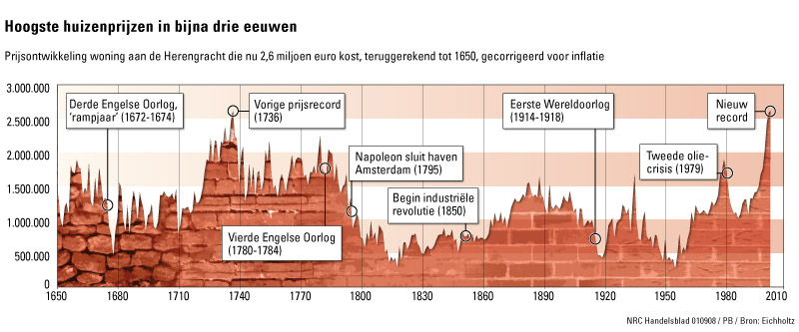
balans
Boekwaarde theoretisch onjuist bij woningen: Vergelijk de “Herengracht index” [Eicholtz]
Langst bestaande historische tijdreeks (350 jaar)
Toont aan dat woningwaarden stijgen
Bron: https://pub.maastrichtuniversity.nl/cda347a3-7fdf-426e-99a4-1a2c30717764

Slide 13
balans
Boekwaarde geen betrouwbare weergave waarde in economisch verkeer
Geen betrouwbare weergave van vermogen van gemeenten
Verkeerde basis voor beslissingen (sloop)

Slide 14
fouten
Waarde; Maatschappelijk vermogen
Waardemanagement onmogelijk
Fouten in Besluitvorming (sloop; kapitaalvernietiging)
Etc.

Slide 15
waardesturing
Geen visie op Waarde van vastgoed
Geen sturing op Waarde van vastgoed
Management op operationeel niveau
Geen administratie die management van Waarde mogelijk maakt

Slide 16
oplossing
Bedrijfsadministratie gericht op Vastgoedexploitatie
Winst- en Verliesrekening / Resultatenrekening
Balans

